Slide 1
Mittagessen & Vorbestellung
Körnergymnasium| Schuljahr 2025/26
kulinario.at

Slide 2
Herzlich willkommen!
Schulbuffet und Mittagessen
Liebe Schülerinnen und Schüler,
liebe Eltern!
Der Schulalltag verlangt hohe Konzentration und viel Energie.
Daher braucht es die richtigen Mahlzeiten, um Körper und Geist fit zu halten.
Es freut uns sehr, dass wir von kulinario® uns darum kümmern dürfen.
Im Körnergymnasium bieten wir Ihnen:
Buffetbetrieb
Frisch gekochte Mittagsmenüs

Slide 3
Herzlich willkommen!
Schulbuffet und Mittagessen
Täglich stehen zwei unterschiedliche Menüs zur Auswahl.
Ein Menü besteht aus zwei Gängen:
Hauptgericht
Suppe oder Dessert (abwechselnd)
Der Preis pro Menü beläuft sich auf 6,65 € inkl. MwSt.
Das Schulbuffet öffnet am 09.09.2025 seine Pforten –
das erste Mittagsmenü gibt es am 15.09.2025.

Slide 4
Herzlich willkommen!
Schulbuffet und Mittagessen
Wie funktioniert der Bestellvorgang für unsere Mittagsmenüs?
Welche Bestellfristen gibt es?
Wie kann ich bezahlen?
All das und mehr verraten wir Ihnen hier in diesem Leitfaden.
Wir freuen uns darauf, Sie kulinarisch verwöhnen zu dürfen!
Ihr kulinario® Team

Slide 5
Leitfaden zum Vorbestellsystem
Schritt-für-Schritt-Anleitung

Slide 6
Registrierung & Anmeldung
1.1
Ihr Kind geht zum ersten Mal Mittagessen?
Dann melden Sie es bitte bis 10.09.2025 bei Herrn Mag. Kralik
fürs Mittagessen an. Folgende Daten werden benötigt:
Vorname, Nachname, E-Mail-Adresse (= User), Klasse
→ Achtung: Geschwisterkinder haben den gleichen User
(z.B. Max & Moritz | Mustermann | familie.mustermann@aon.at | 1A, 2B)
Ihr Kind ist bereits vom Vorjahr angemeldet?
Dann müssen Sie sich nicht erneut registrieren –
benutzen Sie gern Ihre Log-in-Daten vom Vorjahr.

Slide 7
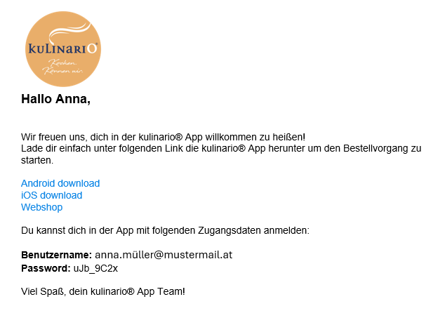
Registrierung & Anmeldung
1.2
Mustermail
Wenn Sie sich neu registrieren, erhalten Sie am 10.09.2025 zwischen 15:00 und 20:00 Uhr
Ihre Zugangsdaten für die kulinario® App
über die Mailadresse, die Sie angegeben haben.
(Checken Sie bitte auch den Spam-Ordner ☺)
Laden Sie sich jetzt die kulinario® App
für Android oder iOS herunter.
Alternativ können Sie die Bestellung auch
ohne App über den Webshop durchführen.

Slide 8

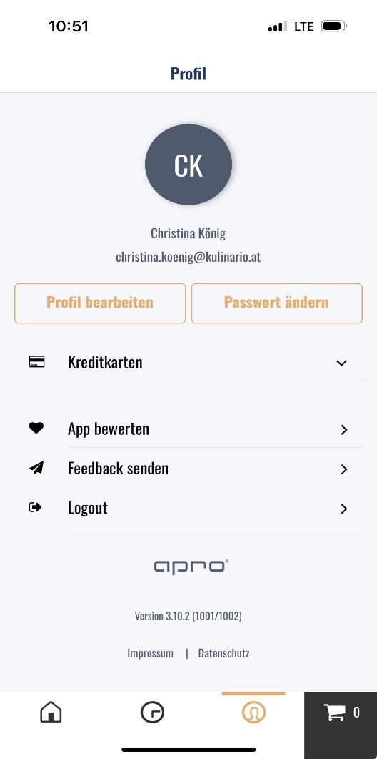

Registrierung & Anmeldung
1.3
Startbildschirm der App
Passwort ändern
Öffnen Sie die App.
Jetzt können Sie sich mit den Zugangsdaten,
die Sie per Mail erhalten haben, einloggen.
Ihr Passwort können Sie jederzeit ändern.
Dazu gehen Sie in der App auf Ihr Profil
und klicken auf „Passwort ändern“.
Caroline Kulinario-Gast
kulinario-gast@testmail.at

Slide 9
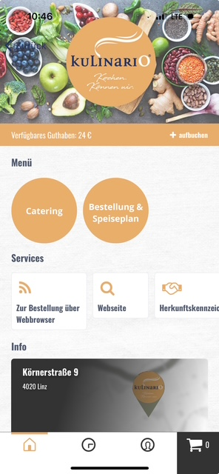
Aufladen des Guthabens
2.1
Aufladevorgang
Laden Sie jetzt Guthaben (mindestens 30 €)
auf Ihr Kundenkonto.
Klicken Sie dazu auf „+ aufbuchen“ rechts oben.
Sie können die Transaktion entweder
mit Debit- oder Kreditkarte durchführen.
Bitte beachten Sie, dass alle gängigen Bankomatkarten hierfür verwendet werden können.

Slide 10
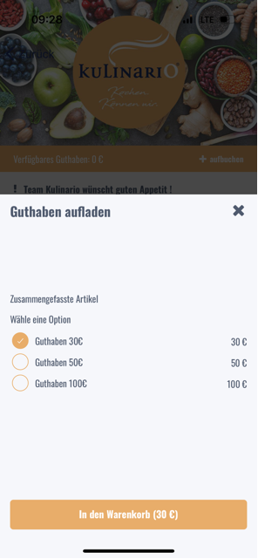
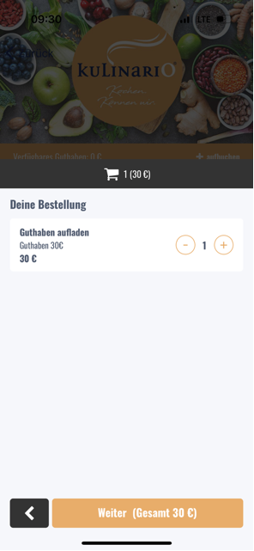
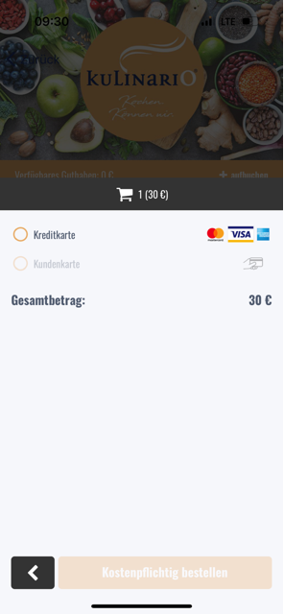
Aufladen des Guthabens
2.2
Geldwert auswählen (z. B. 30 €)
Button „In den Warenkorb“
Button „Weiter“
Auswahl des Zahlungsmittels
Button „Kostenpflichtig bestellen“

Slide 11
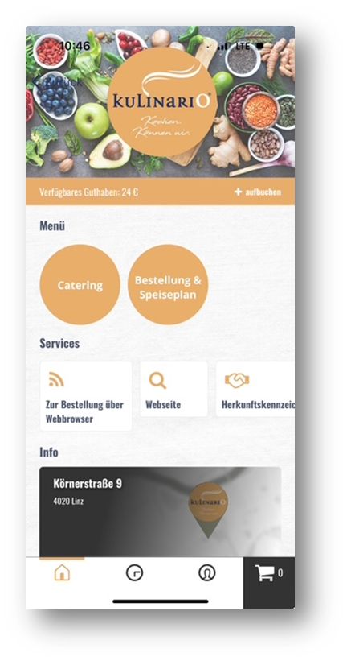
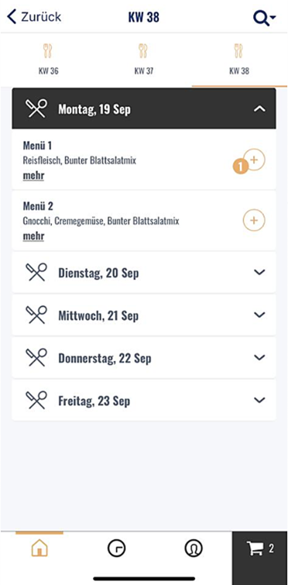
Bestellung aufgeben
3.1
Bestellvorgang
Mit Ihrem aufgeladenen Guthaben können Sie jetzt Bestellungen durchführen. Dafür klicken Sie auf den Button „Bestellung & Speiseplan“.
Wählen Sie anschließend die Kalenderwoche (KW) aus, für die Sie bestellen möchten.
Sie haben die Wahl zwischen 2 Menüs.
Ein Menü umfasst:
Hauptspeise inkl. Beilagensalat (wo passend)
Suppe und Dessert werden jeweils abwechselnd angeboten

Slide 12
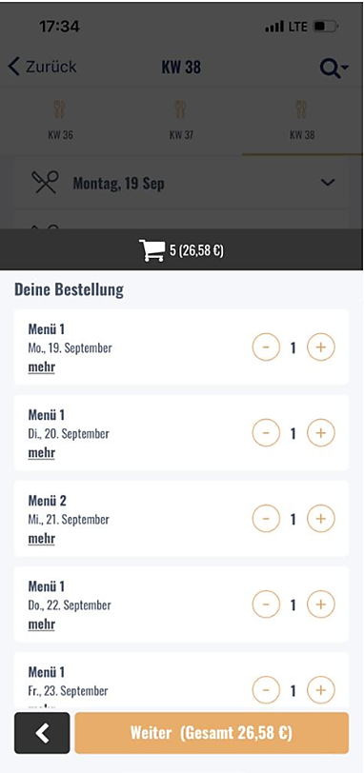
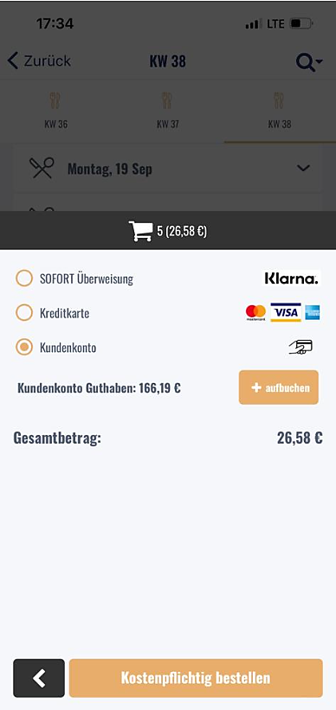
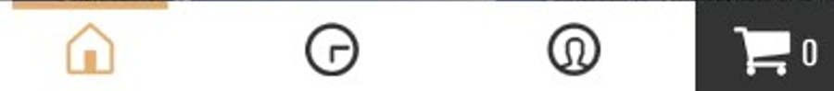
3.2
Bestellung aufgeben
Bitte beachten Sie:
Die Bestellung muss bis Freitag,
13:00 Uhr, für die Folgewoche abgegeben werden.
Abbestellungen/Stornos für den gleichen Tag sind nicht möglich.
Stornos, z. B. bei Krankheit, sind bis
13:00 Uhr am Vortag möglich →
schauen Sie dazu in den Bestellverlauf:
Menü für die einzelnen Tage wählen
Button „Weiter“
„Kundenkonto“ als Zahlungsmittel
Button „Kostenpflichtig bestellen“

Slide 13
Abholung des Mittagessens
4.
Jetzt kann Ihr Kind das Mittagessen genießen –
seine Bestellung ist hinterlegt ☺

Slide 14
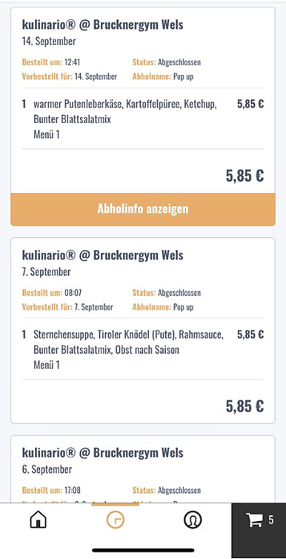
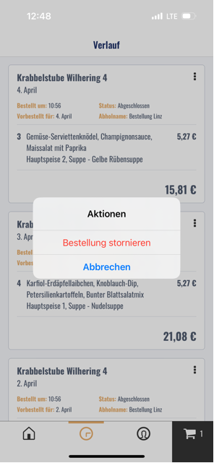
Stornierung
5.
Bestellverlauf
Menü stornieren
Wie können Sie eine Bestellung stornieren?
Klicken Sie auf den Bestellverlauf (das Uhrensymbol in der Leiste unten).
Bei der Bestellung, die Sie stornieren möchten, klicken Sie auf die drei Punkte rechts oben.
Wählen Sie „Bestellung stornieren“.
Ihr Guthaben wird automatisch wieder aufgefüllt.
kulinario®
kulinario®

Slide 15
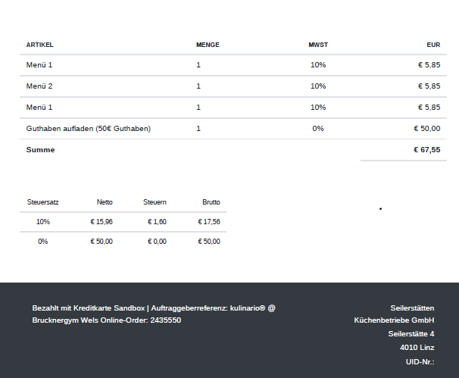
Sonstiges
6.
Bestellbestätigung
6.1 Bestellbestätigung & Rechnung
Beides erhalten Sie nach der Bestellung per Mail.
6.2 Rückbuchung des Restguthabens
Am Ende des Schuljahres können Sie sich Ihr Restguthaben rückbuchen lassen – melden Sie
sich dazu gerne bei hallo@kulinario.at

Slide 16
Wünsche, Fragen oder Anmerkungen?
Wir helfen gerne!
Ihre erste Ansprechperson ist Herr Mag. Kralik –
für den Fall, dass er Ihnen nicht weiterhelfen kann, sind wir gerne für Sie da!
Julita Ranic
E-Mail: hallo@kulinario.at
Telefon: 0664 83 84 511
Larissa Schierhuber
E-Mail: bestellung.linz@kulinario.at
Telefon: 0732 614 614 7698

